Slide 1
小人物,大信心
(出埃及記 1:15-2:10;
希伯來書 11: 23)
Notes:
（创世记卅七章至五十章）我们查考圣经可以发现，约瑟与主耶稣有三十多处相像之点。例如：约瑟受太阳、月亮、十一颗星跪拜，主耶稣也是万膝都要跪拜他，包括其先祖亚伯拉罕在内；约瑟被弟兄所卖，主耶稣也被同胞所卖；约瑟受到极大的试探，主耶稣在旷野四十天也受到魔鬼的试探；约瑟被下在监牢中，其后被升为至高，主耶稣也曾下到阴间，其后复活；约瑟为弟兄哀哭三次，主耶稣也曾哀哭三次（？）；约瑟对兄弟说：“现在不要因为把我卖到这里，自忧自恨，这是神差我在你们以先来，为要保全性命。” 從前你們的意思是要害我，但神的意思原是好的，要保全許多人的性命，成就今日的光景。（创四十五5；50:20）神也在创世以前便预备基督为被杀之羔羊，藉着他大施拯救，保全神百姓的性命；创世记四十七章十四节说全地都绝了粮，他们都来到约瑟面前籴粮，照样主耶稣基督亦是生命之粮，生命之主。约书亚所预表基督的救恩是注重深度，而约瑟预表基督的救恩是注重阔度，他是全地生命之粮，外邦人也得着拯效，他是全人类的救主。

Slide 2
聽見的人
亚伯－挽回祭
以諾－与神同行
挪亞－救赎方舟
亚伯拉罕－独生子
以撒－独生子
雅各－“以色列”
约瑟－圣洁，赦免，保全
Notes:
4:26 塞特也生了一個兒子，起名叫以挪士。那時候，人才求告耶和華的名。以諾瑪土撒拉挪亞閃他拉
林前15:我們若靠基督只在今生有指望，就算比眾人更可憐！希伯來書 12:16 恐怕有淫亂的，有貪戀世俗如以掃的——他因一點食物把自己長子的名分賣了。 17 後來想要承受父所祝的福，竟被棄絕，雖然號哭切求，卻得不著門路使他父親的心意回轉，這是你們知道的。

Slide 3
希伯來書2:3 我們若忽略這麼大的救恩，怎能逃罪呢？這救恩起先是主親自講的，後來是聽見的人給我們證實了， 4 神又按自己的旨意，用神蹟、奇事和百般的異能並聖靈的恩賜，同他們作見證。
聽見的人：亚当，亚伯，以諾，瑪土撒拉，挪亞，閃，亚伯拉罕，以撒，雅各，约瑟，摩西 ……
Notes:
希伯來書12:16 恐怕有淫亂的，有貪戀世俗如以掃的——他因一點食物把自己長子的名分賣了。 17 後來想要承受父所祝的福，竟被棄絕，雖然號哭切求，卻得不著門路使他父親的心意回轉，這是你們知道的。羅馬書10:17 可見信道是從聽道來的，聽道是從基督的話來的。

Slide 4
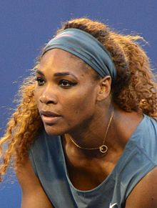
Richard Williams？
司馬談？
László Polgár？

Slide 5
希伯來書 11:20 以撒因著信，就指著將來的事給雅各、以掃祝福。 21 雅各因著信，臨死的時候給約瑟的兩個兒子各自祝福，扶著杖頭敬拜神。 22 約瑟因著信，臨終的時候提到以色列族將來要出埃及，並為自己的骸骨留下遺命。²² 因著信，約瑟臨終的時候，提到以色列子民出埃及的事，也為自己的骸骨留下了遺言。²³ 摩西生下來，他的父母見他是個俊美的孩子，就因著信，把他藏了三個月，並不怕王命。

Slide 6
出埃及記1:⁹ 對他的百姓說：「看哪，這以色列民比我們還多，又比我們強盛。 ¹⁰ 來吧，我們不如用巧計待他們，恐怕他們多起來… ¹¹ 於是埃及人派督工的轄制他們，加重擔苦害他們。他們為法老建造兩座積貨城，就是比東和蘭塞。¹⁵ 有希伯來的兩個收生婆，一名施弗拉，一名普阿。埃及王對她們說： ¹⁶ 「你們為希伯來婦人收生，看她們臨盆的時候，若是男孩，就把他殺了，若是女孩，就留她存活。」 ¹⁷ 但是收生婆敬畏神，不照埃及王的吩咐行，竟存留男孩的性命。 ¹⁸ 埃及王召了收生婆來，說：「你們為什麼做這事，存留男孩的性命呢？」

Slide 7
出埃及記1:¹⁹ 收生婆對法老說：「因為希伯來婦人與埃及婦人不同，希伯來婦人本是健壯的，收生婆還沒有到，她們已經生產了。」 ²⁰ 神厚待收生婆。以色列人多起來，極其強盛。 ²¹ 收生婆因為敬畏神，神便叫她們成立家室。 ²² 法老吩咐他的眾民說：「以色列人所生的男孩，你們都要丟在河裡；一切的女孩，你們要存留她的性命。」

Slide 8
出埃及記2:1有一個利未家的人娶了一個利未女子為妻。 ² 那女人懷孕，生一個兒子，見他俊美，就藏了他三個月。 ³ 後來不能再藏，就取了一個蒲草箱，抹上石漆和石油，將孩子放在裡頭，把箱子擱在河邊的蘆荻中。 ⁴ 孩子的姐姐遠遠站著，要知道他究竟怎麼樣。 ⁵ 法老的女兒來到河邊洗澡，她的使女們在河邊行走。她看見箱子在蘆荻中，就打發一個婢女拿來。 ⁶ 她打開箱子，看見那孩子。孩子哭了，她就可憐他，說：「這是希伯來人的一個孩子。」

Slide 9
出埃及記2:⁷ 孩子的姐姐對法老的女兒說：「我去在希伯來婦人中叫一個奶媽來，為你奶這孩子，可以不可以？」 ⁸ 法老的女兒說：「可以。」童女就去叫了孩子的母親來。 ⁹ 法老的女兒對她說：「你把這孩子抱去，為我奶他，我必給你工價。」婦人就抱了孩子去奶他。 ¹⁰ 孩子漸長，婦人把他帶到法老的女兒那裡，就做了她的兒子。她給孩子起名叫摩西，意思說：「因我把他從水裡拉出來。」

Slide 10
小人物,大信心
信心的根
信心的果
小人物的回应
大信心的赏赐

Slide 11
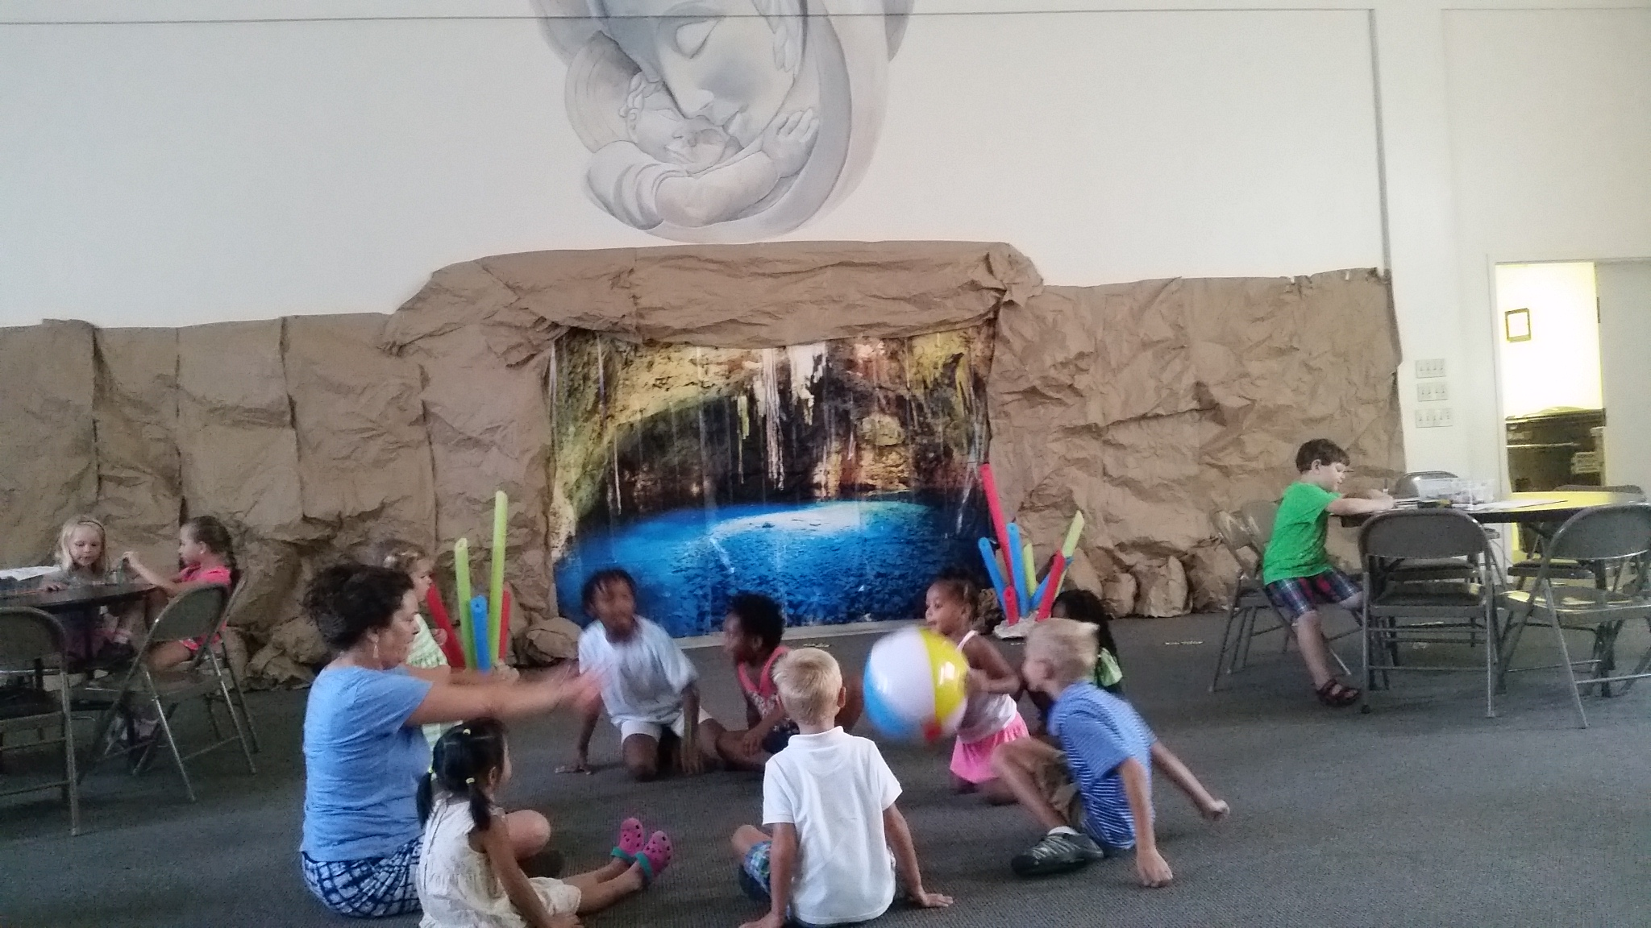

Slide 12
小人物,大信心
信心的根
信道是从听道来的
收生婆因為敬畏神，就
他的父母見他是個俊美的孩子，就因著信，把他藏了三個月，並不怕王命

Slide 13
小人物,大信心
信心的根
信心的果
小人物的回应
大信心的赏赐

Slide 14
堕落世界的巧計
轄制／奴役
對收生婆說：若是男孩，就把他殺了，若是女孩，就留她存活。」
法老吩咐他的眾民說：「以色列人所生的男孩，你們都要丟在河裡；一切的女孩，你們要存留她的性命。」

Slide 15
上帝的大巧若拙
出埃及記1:²⁰ 神厚待收生婆。以色列人多起來，極其強盛。 ²¹ 收生婆因為敬畏神，神便叫她們成立家室。
女孩就留她存活
奴役－工钱
尼罗河
。。。

Slide 17
无论小人物还是大人物,都要有对的信心
信心的根
信心的果
我们的回应
上帝的赏赐

Slide 18
誰能登耶和華的山？
就是圣洁（分别为圣）的人。
以清洁的心持守自己
我怎能做這大惡得罪神呢？
以敬畏的心信靠上帝
我豈能代替神呢？
以恩慈的心原谅别人
但神的意思原是好的，要。。。

